Slide 1
5. float的滥用
不在其职而谋其政

Slide 2
我本流体布局生，
无奈苦逼砌砖头！

Slide 3
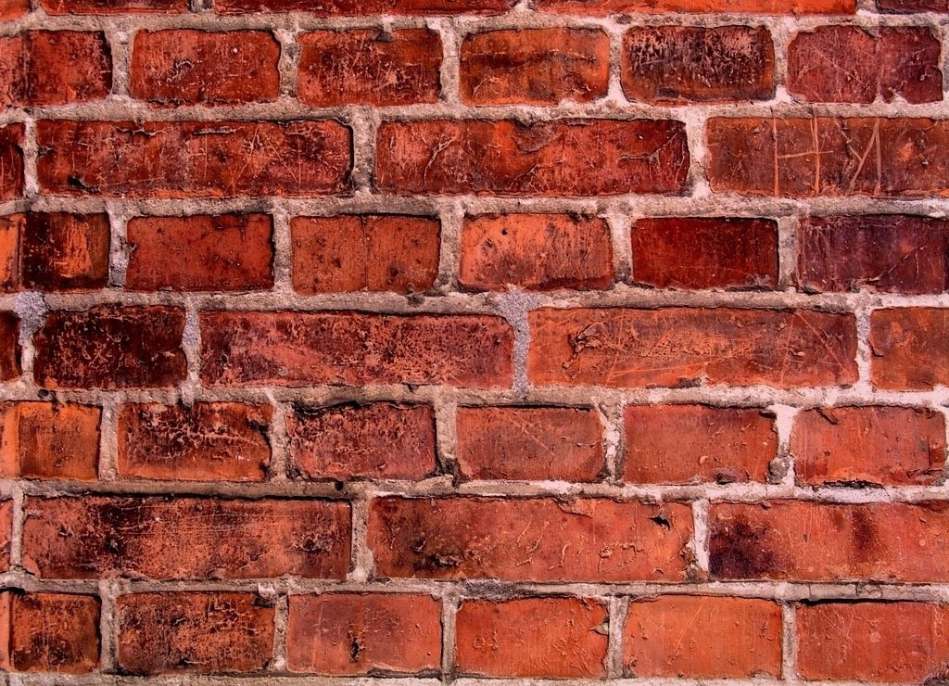
问世间砌砖头为何物

Slide 4
直教浮动生死相许
元素block块状化（砖头化）；
破坏性造成的紧密排列特性（去空格化）；

Slide 5
砖头是如何砌成的
width:100px;
float:left;
width:120px;
floatleft;
width:120px;
floatleft;
width:120px;
floatleft;
width:120px;
floatleft;
width:120px;
float:right;
width:550px;float:left;
width:120px;
floatleft;
width:380px;
floatleft;
Notes:
每个浮动就像一个砖头，固定好尺寸，一个一个堆砌起来，页面就出来了，这就是“切页面”称呼的由来！

Slide 6
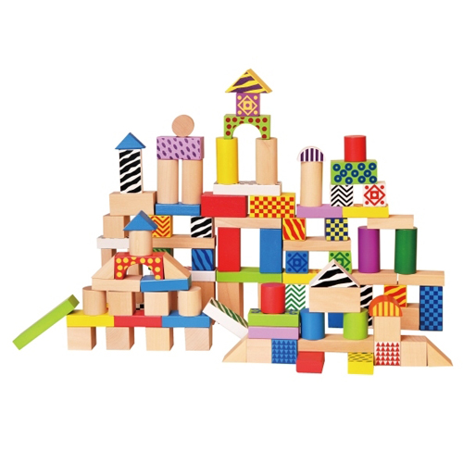
Notes:
人在学习的时候总是不自觉拿现实世界做映射。浮动砌砖布局跟搭积木感觉很类似。因此，浮动这种砌砖布局非常容易理解与上手，这就是浮动滥用的重要原因之一。

Slide 7
砌砖布局的问题
妙脆角-嘎吱脆；
吝啬鬼-重用废；
洋葱头-IE7飙泪；
Notes:
墙上砸个窟窿，切好的墙就会倒掉；
尺寸限定，模块到另外一个尺寸容器中，不配对，要重新整，完全没有重用性啊；
切砖布局在低版本IE下匪夷所思的问题很多，只教你欲哭无泪。
因此，综上所述，尽量少用浮动实现砌砖头一样的布局！

Slide 8
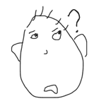
那该怎么破？

Slide 9
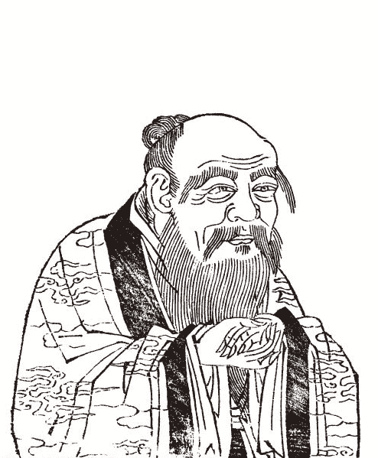
“人法地，地法天，天法道，道法自然”
Notes:
道家所主张的“道”，是指天地万物的本质及其自然循环的规律。顺其自然，追其本质。

Slide 10
我本流体布局生，
春江流水应犹在！
Notes:
浮动原本设计就是文字环绕，应用于流体布局的，因此，要想让浮动熠熠生辉，还是要融入到流体布局中。

Slide 11
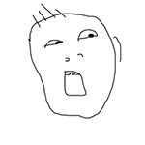
哦？那怎样才能借助浮动实现流体布局呢？

Slide 12

且听下回分解

